Slide 1


Slide 2
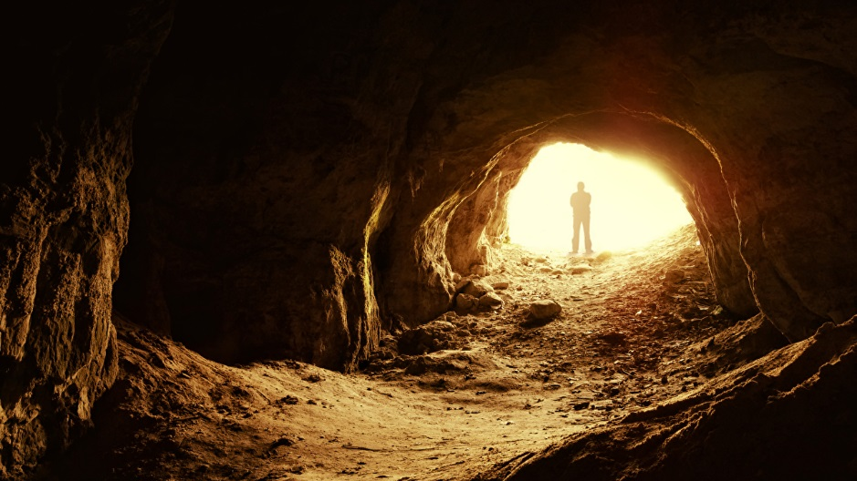

Mudança de Vida.
Biajova Slides

Slide 3
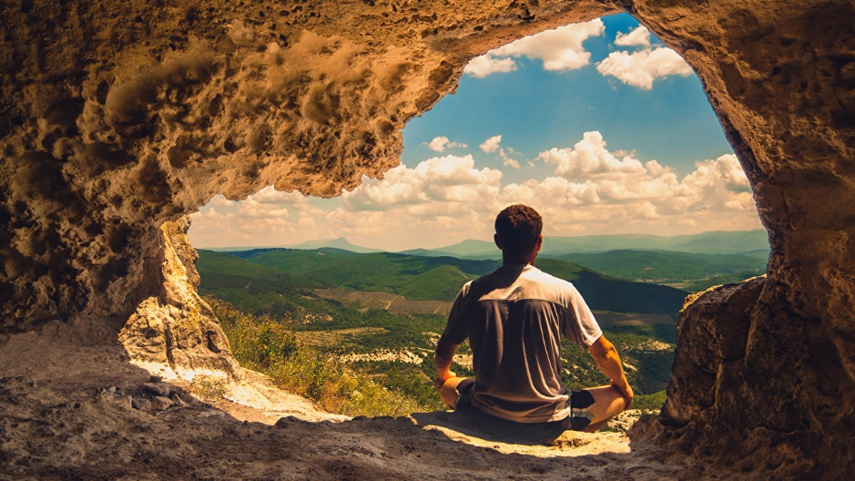
A vida muda em um minuto apenas.
Em um minuto apenas DEUS
providencia o socorro.

Slide 4

Pode ser um coração atento, uma mão amiga,
um pedaço de papel impresso
caído na calçada. Papel que o vento
não o levou para longe.

Slide 5

Um minuto apenas e o amor volta
e a esperança renasce
Um minuto apenas e o sol rompe
as nuvens clareando tudo.

Slide 6

Não se desespere,
espere, o socorro chega.
Um minuto apenas...

Slide 7

O panorama se modifica.
A vida refloresce. Tenha paciência,
não se entregue à desesperança.
Aguarde.

Slide 8

Enquanto você sofre,
DEUS providencia o auxílio.
Aguarde, um minuto apenas,
sessenta segundos. Uma vida.
Um minuto a mais.

Slide 9

Em um minuto apenas,
a misericórdia divina se derrama
cheia de bênçãos nas vielas escuras
dos passos humanos,

Slide 10

corrige, saneia,
repara transformando-as em estradas
luminosas no rumo da Vida Maior .

Slide 11


BIAJOVA SLIDES
<&>
AMOR À VIDA
Texto: Autor Desconhecido
Música: David Benoit- A last Request
Formatação: Bia Vasconcellos
bvbiavasconcellos@gmail.com
www.sergrasan.com/biajovaslides
www.youtube.com/c/bvbiavasconcellos/videos

